Slide 2

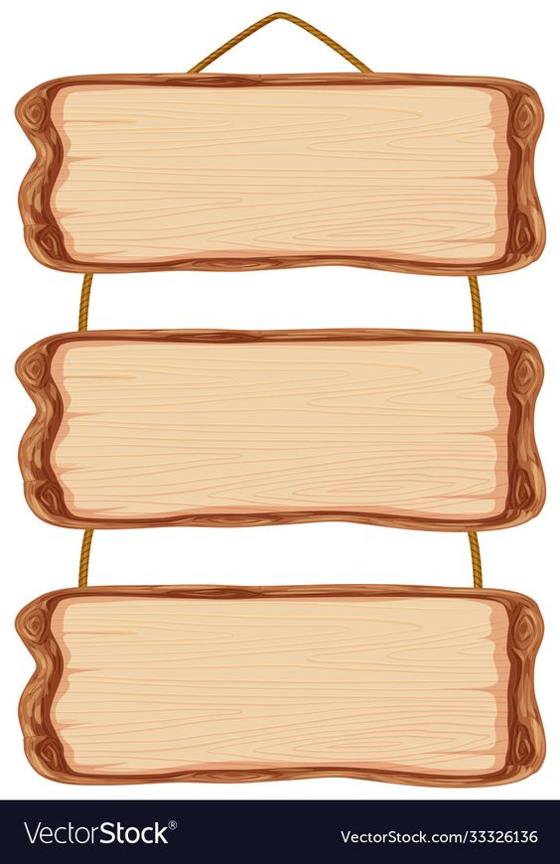
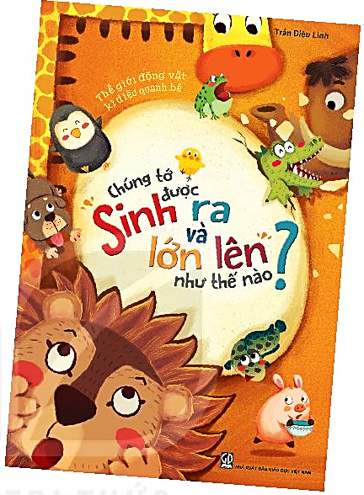

ĐỌC
Tác giả
Quan sát bìa sách bên và cho biết các thông tin có trên bìa sách.
Tên sách
Nhà xuất bản

Slide 3
Chủ đề 2
Tuần 8
Bài
15
CUỐN SÁCH CỦA EM

Slide 4
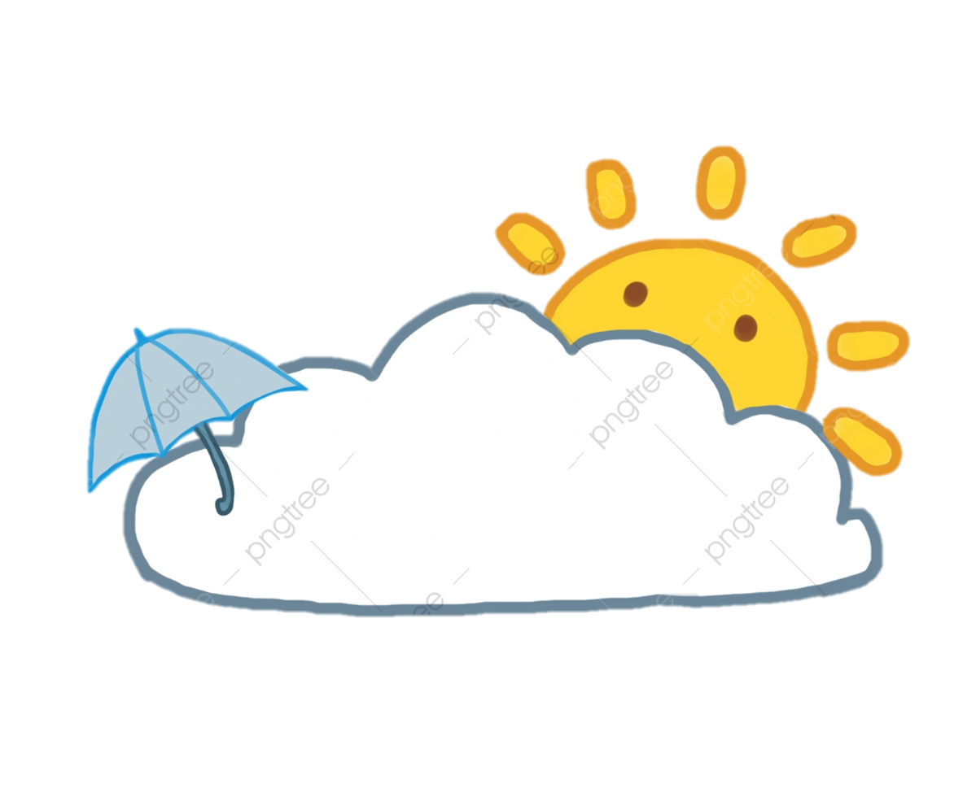


Mục tiêu
- Đọc đúng và lưu loát các từ ngữ.
- Hiểu nội dung bài đọc.

Slide 5





CUỐN SÁCH CỦA EM
Mỗi cuốn sách có một tên gọi. Tên sách là hàng chữ lớn ở khoảng giữa bìa sách, thường chứa đựng rất nhiều ý nghĩa. Qua tên sách, em có thể biết được sách viết về điều gì.
Người viết cuốn sách được gọi là tác giả. Tên tác giả thường được ghi vào phía trên của bìa sách.
Nơi các cuốn sách ra đời được gọi là nhà xuất bản. Tên nhà xuất bản thường được ghi ở phía dưới bìa sách.
Phần lớn các cuốn sách đều có mục lục thể hiện các mục chính và vị trí của chúng trong cuốn sách. Mục lục thường được đặt ở ngay sau trang bìa, cũng có khi được đặt ở cuối sách.
Mỗi lần đọc một cuốn sách mới, đừng quên những điều này em nhé.
(Nhật Huy)

Slide 6
CUỐN SÁCH CỦA EM
Mỗi cuốn sách có một tên gọi. Tên sách là hàng chữ lớn ở khoảng giữa bìa sách, thường chứa đựng rất nhiều ý nghĩa. Qua tên sách, em có thể biết được sách viết về điều gì.

Slide 7
Tên sách là hàng chữ lớn ở khoảng giữa bìa sách, thường chứa đựng rất nhiều ý nghĩa.

Slide 8
CUỐN SÁCH CỦA EM
Mỗi cuốn sách có một tên gọi. Tên sách là hàng chữ lớn ở khoảng giữa bìa sách, thường chứa đựng rất nhiều ý nghĩa. Qua tên sách, em có thể biết được sách viết về điều gì.

Slide 9
Người viết cuốn sách được gọi là tác giả. Tên tác giả thường được ghi vào phía trên của bìa sách.
Nơi các cuốn sách ra đời được gọi là nhà xuất bản. Tên nhà xuất bản thường được ghi ở phía dưới bìa sách.
tác giả: người viết cuốn sách
nhà xuất bản: nơi tạo ra cuốn sách

Slide 10
Phần lớn các cuốn sách đều có mục lục thể hiện các mục chính và vị trí của chúng trong cuốn sách. Mục lục thường được đặt ở ngay sau trang bìa, cũng có khi được đặt ở cuối sách.
Mỗi lần đọc một cuốn sách mới, đừng quên những điều này em nhé.
mục lục: danh sách các ý chính và số trang của nó trong quyển sách

Slide 11
Phần lớn các cuốn sách đều có mục lục thể hiện các mục chính và vị trí của chúng trong cuốn sách.

Slide 12
Phần lớn các cuốn sách đều có mục lục thể hiện các mục chính và vị trí của chúng trong cuốn sách. Mục lục thường được đặt ở ngay sau trang bìa, cũng có khi được đặt ở cuối sách.
Mỗi lần đọc một cuốn sách mới, đừng quên những điều này em nhé.

Slide 13
CUỐN SÁCH CỦA EM
Mỗi cuốn sách có một tên gọi. Tên sách là hàng chữ lớn ở khoảng giữa bìa sách, thường chứa đựng rất nhiều ý nghĩa. Qua tên sách, em có thể biết được sách viết về điều gì.
Người viết cuốn sách được gọi là tác giả. Tên tác giả thường được ghi vào phía trên của bìa sách.
Nơi các cuốn sách ra đời được gọi là nhà xuất bản. Tên nhà xuất bản thường được ghi ở phía dưới bìa sách.
Phần lớn các cuốn sách đều có mục lục thể hiện các mục chính và vị trí của chúng trong cuốn sách. Mục lục thường được đặt ở ngay sau trang bìa, cũng có khi được đặt ở cuối sách.
Mỗi lần đọc một cuốn sách mới, đừng quên những điều này em nhé.
(Nhật Huy)

Slide 14

Trả lời câu hỏi

Slide 15
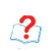

Trả lời câu hỏi
1. Chọn từ ngữ ở cột A với nội dung thích hợp ở cột B
A
B
tên sách
nơi cuốn sách ra đời
tác giả
thường chứa đựng nhiều ý nghĩa
nhà xuất bản
người viết sách, báo
mục lục
Thể hiện các mục chính và vị trí của chúng trong cuốn sách

Slide 16


Mỗi cuốn sách có một tên gọi. Tên sách là hàng chữ lớn ở khoảng giữa bìa sách, thường chứa đựng rất nhiều ý nghĩa. Qua tên sách, em có thể biết được sách viết về điều gì.
2. Qua tên sách em có thể biết được điều gì?

Slide 17
3. Sắp xếp các thông tin theo đúng trình tự trong bài đọc?
Tác giả c. Tên sách
Mục lục d. Nhà xuất bản

Slide 18
3. Sắp xếp các thông tin theo đúng trình tự trong bài đọc?
Mỗi cuốn sách có một tên gọi. Tên sách là hàng chữ lớn ở khoảng giữa bìa sách, thường chứa đựng rất nhiều ý nghĩa. Qua tên sách, em có thể biết được sách viết về điều gì.
1. Tên sách

Slide 19
3. Sắp xếp các thông tin theo đúng trình tự trong bài đọc?
Tác giả c. Tên sách
Mục lục d. Nhà xuất bản
1.

Slide 20
3. Sắp xếp các thông tin theo đúng trình tự trong bài đọc?
Tác giả c. Tên sách
Mục lục d. Nhà xuất bản
2.
1.
4.
3.

Slide 21
3. Sắp xếp các thông tin theo đúng trình tự trong bài đọc?
1. Tên sách
2. Tác giả
3. Nhà xuất bản
4. Mục lục

Slide 22

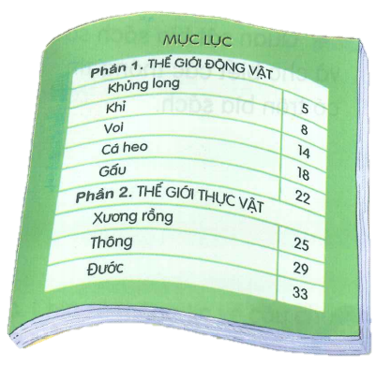


4. Đọc mục lục bên và cho biết:

Slide 23
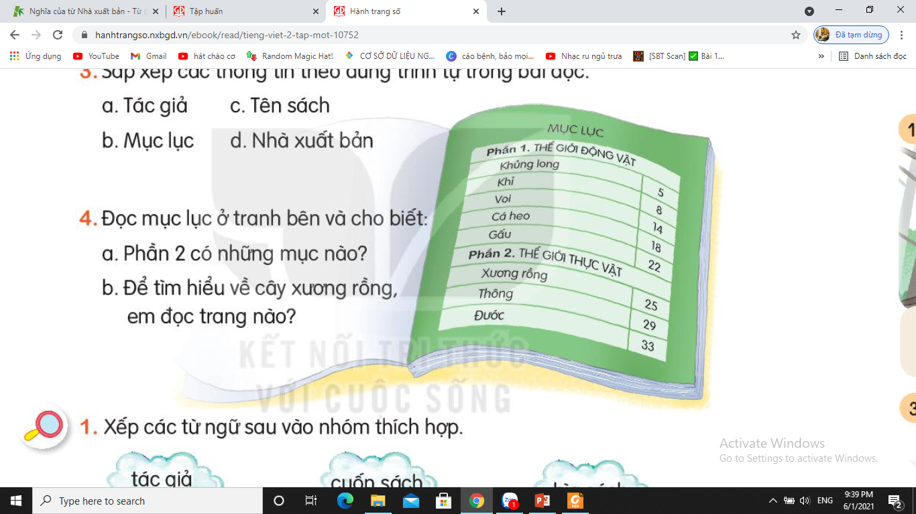
4. Đọc mục lục và cho biết
Phần 2 có những mục nào?
Để tìm hiểu về cây xương rồng con đọc trang nào?

Slide 24
Một cuốn sách thường có các thông tin gì?
Nội dung
Một cuốn sách thường có các thông tin: tên sách, tác giả, nhà xuất bản, mục lục
Giọng đọc
Đọc rõ ràng, mạch lạc

Slide 25
CUỐN SÁCH CỦA EM
Mỗi cuốn sách có một tên gọi. Tên sách là hàng chữ lớn ở khoảng giữa bìa sách, thường chứa đựng rất nhiều ý nghĩa. Qua tên sách, em có thể biết được sách viết về điều gì.
Người viết cuốn sách được gọi là tác giả. Tên tác giả thường được ghi vào phía trên của bìa sách.
Nơi các cuốn sách ra đời được gọi là nhà xuất bản. Tên nhà xuất bản thường được ghi ở phía dưới bìa sách.
Phần lớn các cuốn sách đều có mục lục thể hiện các mục chính và vị trí của chúng trong cuốn sách. Mục lục thường được đặt ở ngay sau trang bìa, cũng có khi được đặt ở cuối sách.
Mỗi lần đọc một cuốn sách mới, đừng quên những điều này em nhé.
(Nhật Huy)

Slide 26

Luyện tập
1. Sắp xếp các từ ngữ sau vào nhóm thích hợp?
tác giả
cuốn sách
bìa sách
đọc sách
ghi
Từ ngữ chỉ người, chỉ vật
Từ ngữ chỉ hoạt động

Slide 27
2. Nói tiếp để hoàn thành câu.
a. Tên sách được đặt ở (….)
Tên sách được đặt ở khoảng giữa bìa sách.
b. Tên tác giả được đặt ở (….)
Tên tác giả được đặt ở phía trên của bìa sách.

Slide 28






Tạm biệt và hẹn gặp lại
các con vào những tiết học sau!

